Slide 1
Жалпы физикалық тексеру

Slide 2
Қалай бастау
Қолыңызды бұрын және кейін жуыңыз, қажет болған жағдайда қолғап киіңіз.
Өзіңізді пациентке таныстырыңыз және оның келісімін сұраңыз
Науқасты дұрыс орналастырыңыз
Қажет болса, науқасты тұрғызу
Кереуеттің оң жағында жүргізіледі

Slide 3
Бірінші әсер
Науқасқа бір қарағанда не көресіз?
Сырт келбет (облик)
Есінің дәрежесі
Науқастың жағдайы, позасы, жүрісі
Дене бітімі-конституция
Өмірлік белгілер
Тамақтану

Slide 4
Есінің анықтығы
Есінің тұрақсыздығы (тұрақсыздық)
Ұйқышылдық
Ступор
Сопор
Кома

Slide 5
Науқастың жағдайы
активті
пассивті
мәжбүрлі

Slide 6
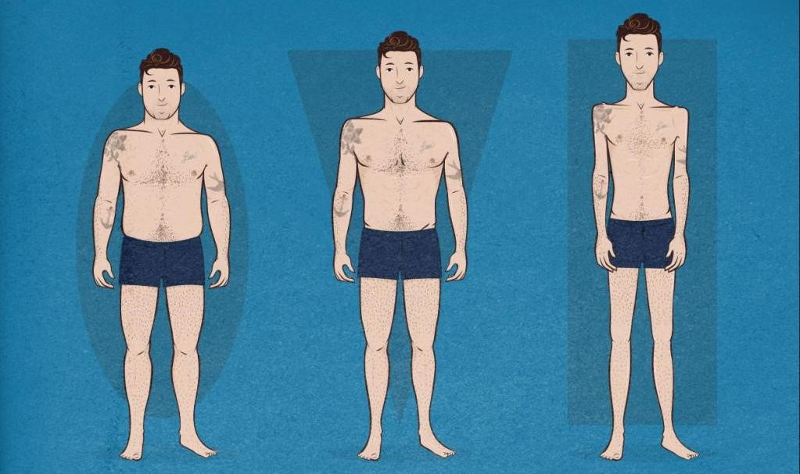
Дене бітімінің түрлері
Гиперстеник
Нормостеник
Астеник

Slide 7
Артық салмақ және семіздік
ДСИ | Классификация^{[16]}
< 18.5 | Салмағы аз
18.5–24.9 | Қалыпты салмақ
25.0–29.9 | Артық салмақ
30.0–34.9 | семіздік I дәрежесі
35.0–39.9 | семіздік II дәрежесі
≥ 40.0 | семіздік III дәрежесі

Slide 8
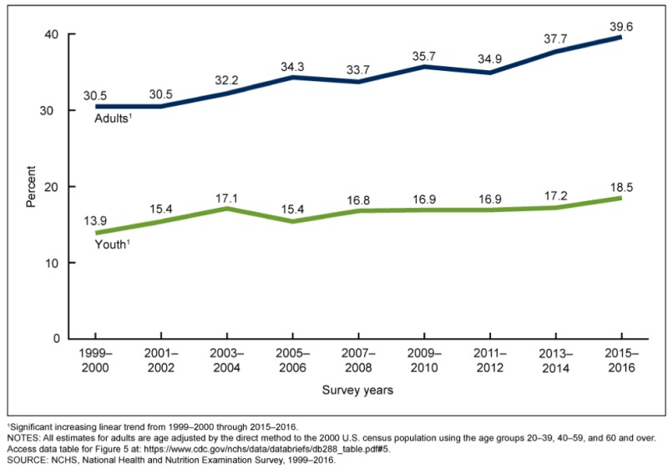

Slide 9
Бел шеңбері
Қалыпты жағдай | Іштің (висцеральды) семіздігі
Ерлерде ≤40 дюйм (≤ 102 см) | > 40 дюйм (> 102 см)
Әйелдер ≤ 35 дюйм (≤ 88 см) | > 35 дюйм (> 88 см)

Slide 10
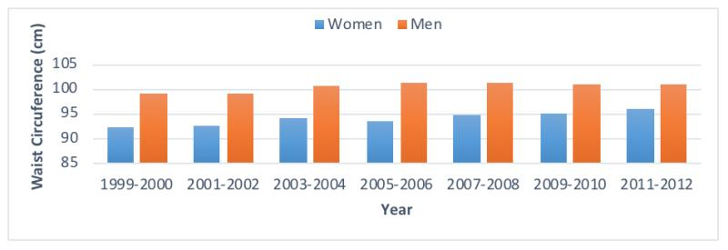

Slide 11
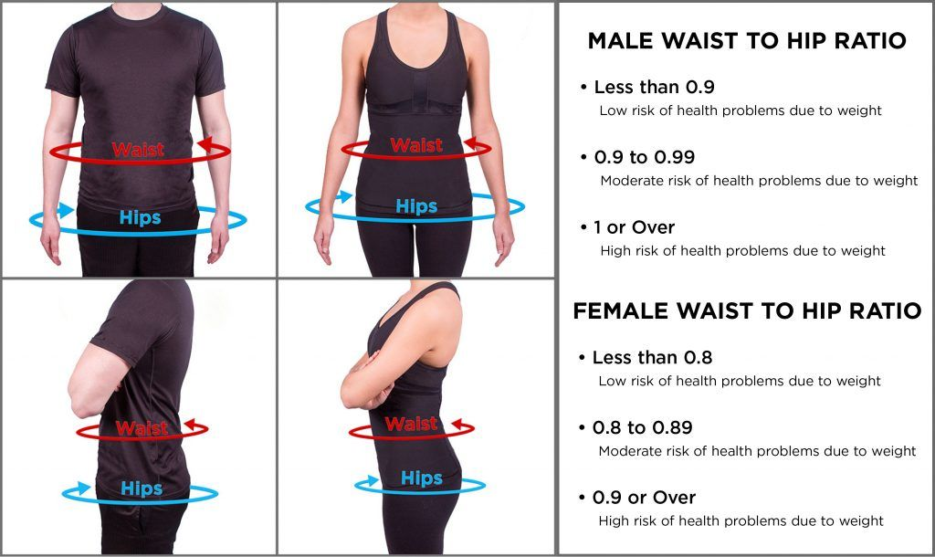
Белдің жамбасқа қатынасы (WHR)

Slide 12
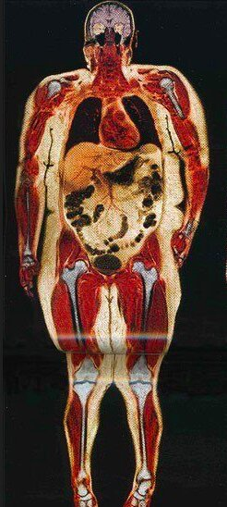
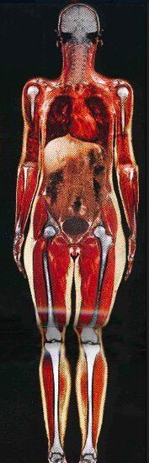
Бір әйелдің денесін сканерлеу113 кг және 55 кг. жүрекке, бауырға, асқазанға, ішекке, буындарға және т. б. Назар аударыңыз.

Slide 13
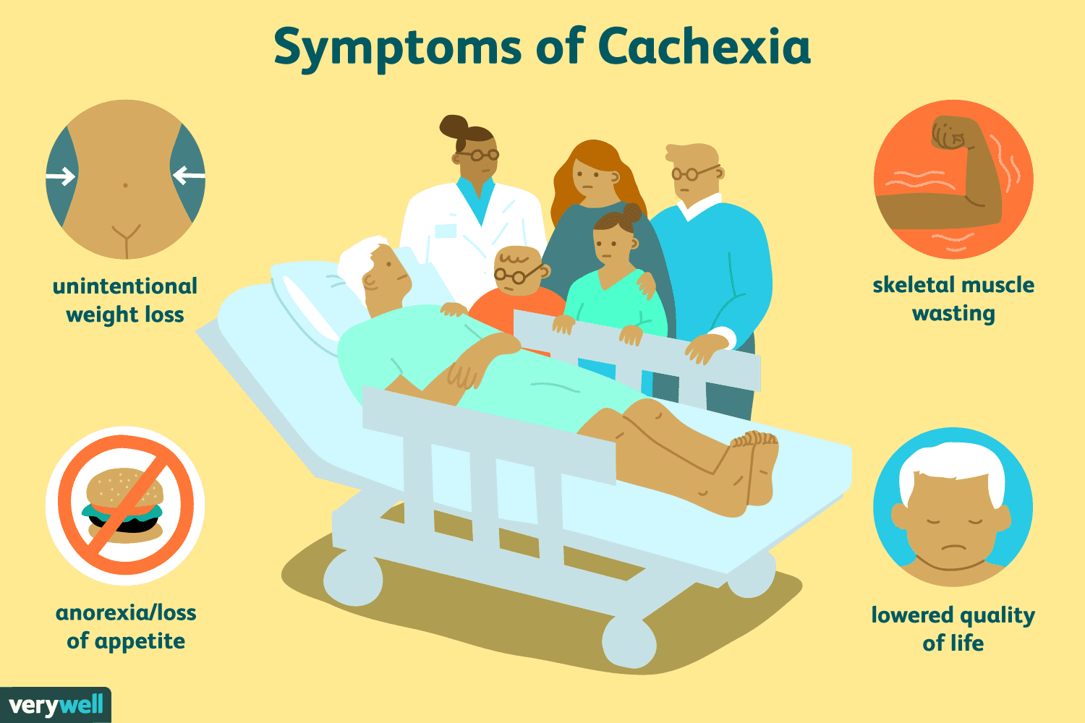
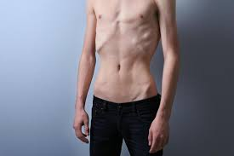
Салмақ жоғалту
Cachexia

Slide 14
Бет
Пішіні
Пішіні (shape) күйі
Сыртқы келбеті-беттің бөліктері
Сипаты
Бет әлпеті
Эмоция (Қозу, толқу)

Slide 15
Диагностикалық тұлғалар
Акромегалиялық
Кушинг синдромы
Даун синдромы
Микседема
Базедов беті
ызалы күлкі
Гиппократ беті
Цианотикалық
Бет қызбасы
Корвизардың Бет-Бейнесі
Бүйректік бет
Митральды бет

Slide 16
Тері түсі
Цианоз - орталық / акроцианоз
Бозғылт
Гиперемия
Сарғаю- Иктеричность
Пигментация - гипер- и гипо-
Бөртпе=экзантема

Slide 17
Тері– тығыздығы, ылғалдылығы, тургор
Тегіс
дөрекі
Құрғақ
Ылғалды
Майлы

Slide 18
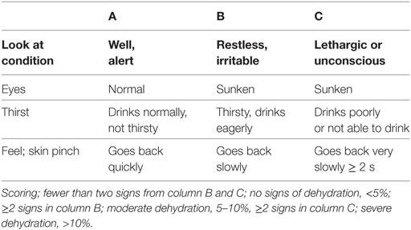
Сусыздану белгілері

Slide 19
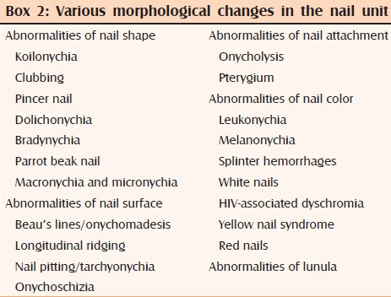
Тырнақ

Slide 20
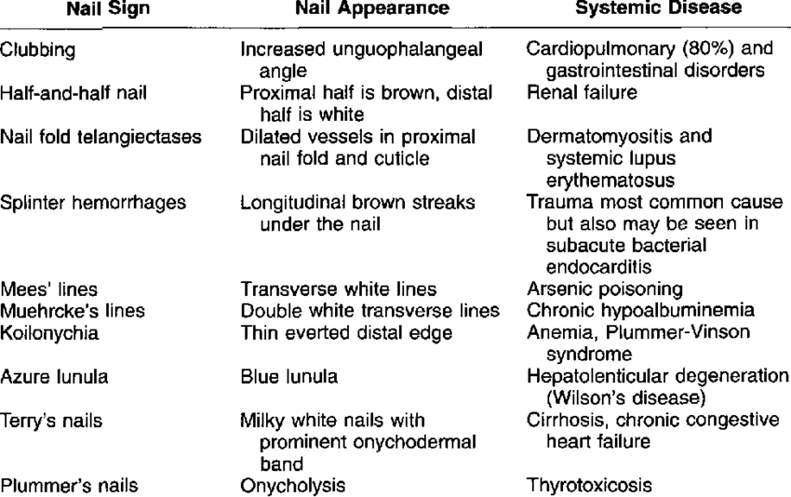

Slide 21
Өмірлік белгілер
Дене температурасы
Пульс
Артериальды қысым
Тыныс жиілігі

Slide 22
Дене температурасы
 | Қалыпты | Қызба
Аузында | >37,3˚C | 37,8 ˚C
Қолтық аймағында | 36,4 ˚C | >36,9˚C
Тік ішекте | 37,3 ˚C | >37,7˚C

Slide 23
Дене температурасының қалыпты және фебрильді диапазоны (ректалды температура)
Дене температурасы | °C | °F
Қалыпты | 37–38 | 98.6–100.4
Жеңіл / субфебрильді температура | 38.1–39 | 100.5–102.2
Орташа дәрежелі қызба | 39.1–40 | 102.2–104.0
Жоғары температура | 40.1–41.1 | 104.1–106.0
Гиперпирексия | >41.1 | >106.0

Slide 24
Иісі
Айқын иіс
Шіріген алманың иісі | Кетоацидозы бар науқастардың ауыр- иісі-қант диабеті
Шоколад иісі | Бауырдың жедел жетіспеушілігінің тәтті иісі
Балықтың иісі | Аммиак-Крем иісі
Темекінің иісі | Шылым шегетін науқас

Slide 25
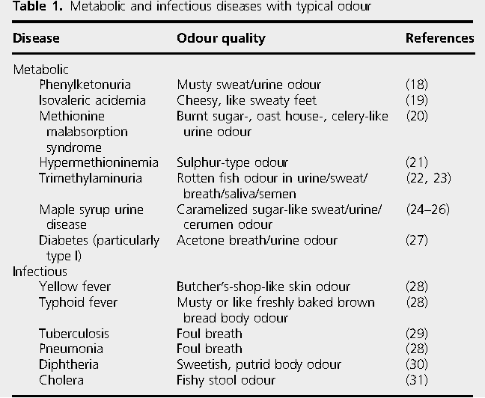

Slide 26
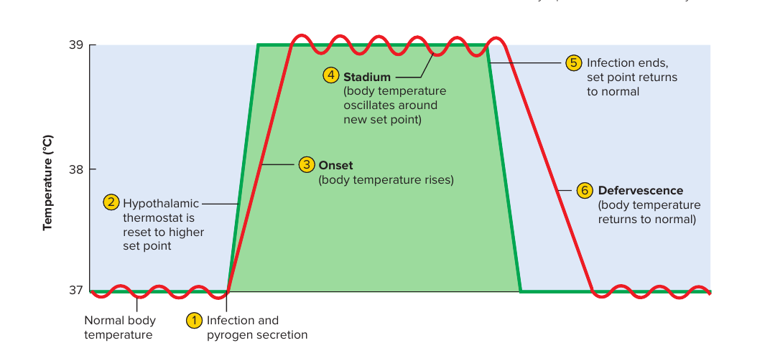
Какие симптомы (жалобы пациента, объективные данные) вы можете определить на каждой стадии лихорадки?

Slide 27
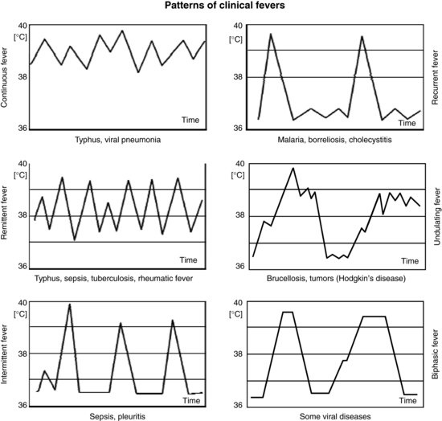

Slide 28
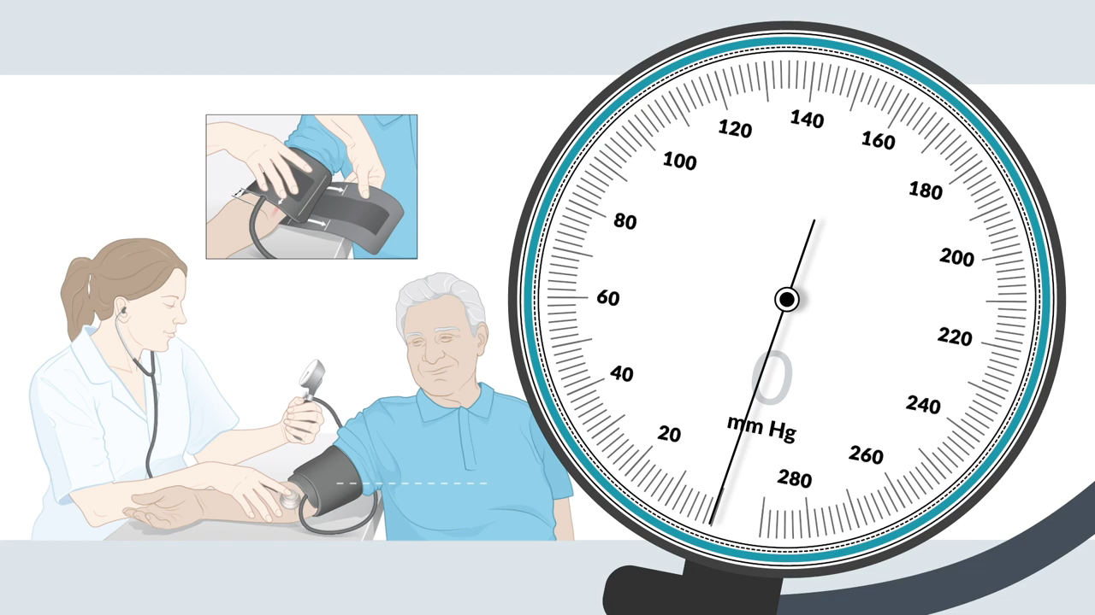

Slide 29
Лимфа түйіндері
расположение
өлшемі | Дені сау ересектердегі түйіндердің диаметрі <0,5 см.
тіркемелер | Теріге немесе қатерлі ісікті көрсететін терең құрылымдарға бекітілген лимфа түйіндері
реттілігі | Жұмсақ, қалыпты түйіндер Ходжкин ауруы кезінде олар әдетте «резеңке», туберкулез кезінде олар «шатасқан», ал метастатикалық қатерлі ісік кезінде қатты болуы мүмкін.
нәзіктік | Жедел вирустық немесе бактериялық инфекциялар, оның ішінде инфекциялық мононуклеоз, тіс сепсисі және тонзиллит лимфа түйіндерінің әр түрлі дәрежеде ауыртпалы ісінуін тудырады.

Slide 30
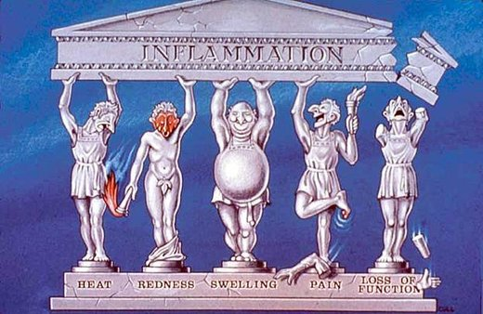
Қызба Қызару Ісіну Ауру Қызметінің бұзылуы

Slide 31
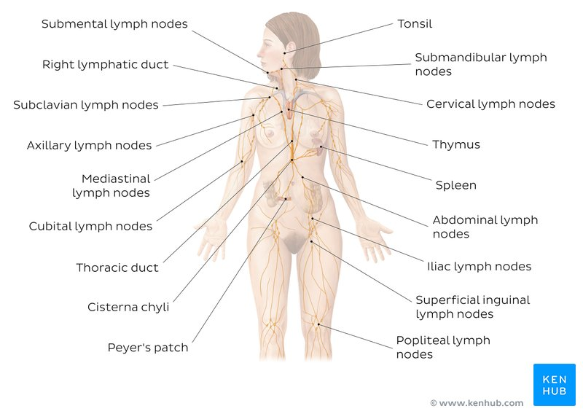

Slide 32
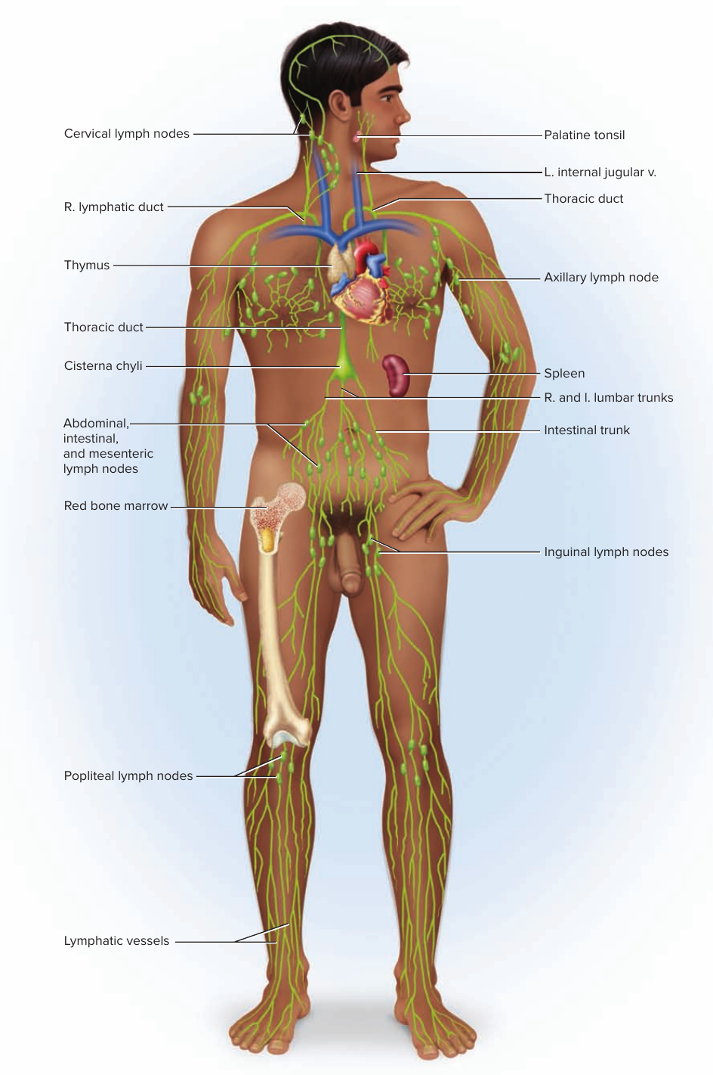

Slide 33
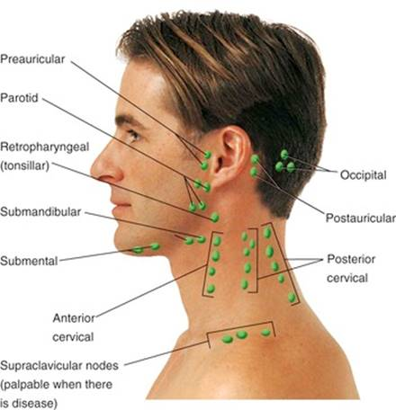

Slide 34
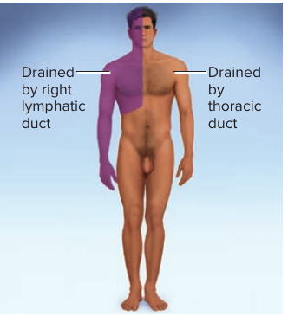

Slide 35
